Slide 1


Mission: Transformez une maquette en site web avec HTML & CSS
Notes:
Mission : Intégration de la maquette en HTLM/CSS servir de base de code pour le reste du développement. Nos spécifications de design Contraintes techniques à respecter Afin d’aider des usagers de trouver des hébergements et des activités dans la ville de leur choix.

Slide 2
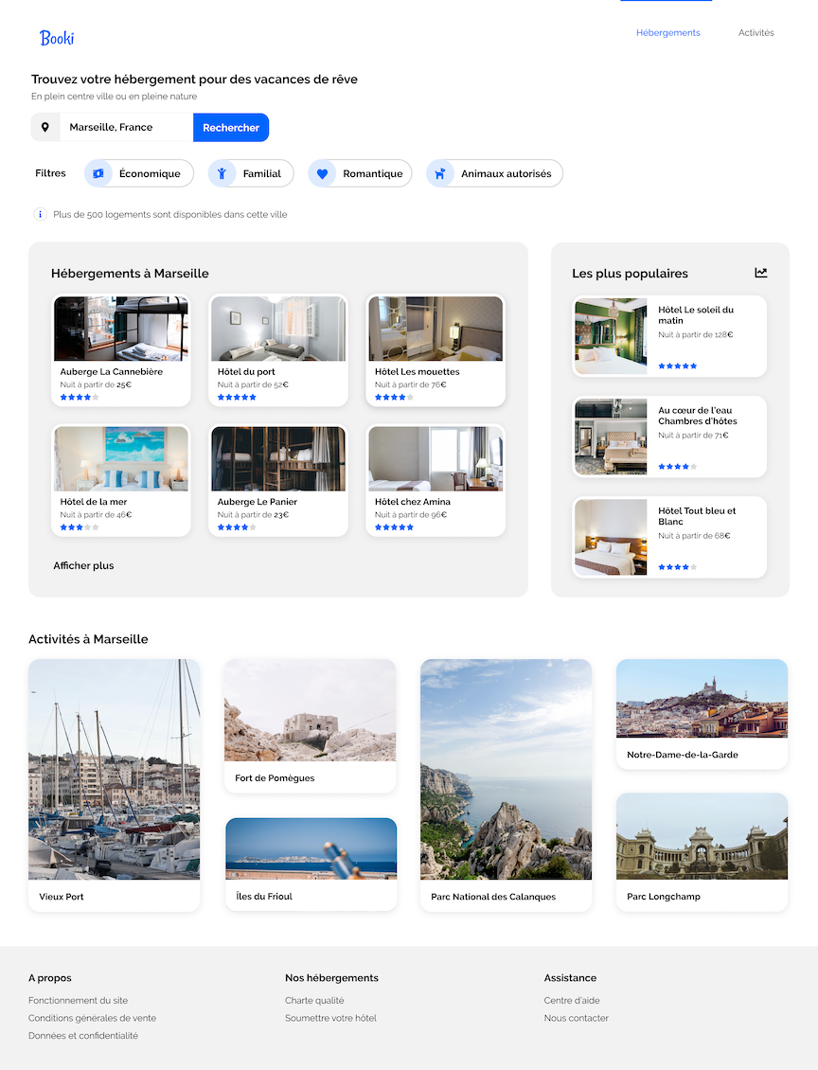
Objectifs :
Implémenter une interface responsive
Intégrer du contenu conformément à une maquette
Version mobile
Version Desktop
Notes:
Implémenter une interface responsive Version : desktop-tablette-mobile Montrer les versions Sur le desktop : Filtres effets Hébergement-Activité doivent mener respectivement vers la section “Hébergements à Marseille” et “Activités à Marseille” Montrer version tablette ensuite mobile en disant que j’ai utilisé des Media queries

Slide 3
Les livrables
un fichier index.html contenant le code HTML du projet ;
un dossier “css” contenant le ou les fichier(s) de style CSS nécessaire(s) au projet ;
un dossier “images” contenant l’ensemble des images utilisées pour le projet.

Slide 4





index.html
<div class="c-d-populaire" >
<h3>Au cœur de l'eau Chambre d'hôte</h3>
<p>Nuit à partir de 71€</p>
<div><i class="fas fa-star color-bleue"></i>
<i class="fas fa-star color-bleue"></i>
<i class="fas fa-star color-bleue"></i>
<i class="fas fa-star color-bleue"></i>
<i class="fas fa-star color-gris"></i>
</div>
</div>
Notes:
Les icônes proviennent de la bibliothèque Font Awesome Bleu (#0065FC), une version plus claire de ce bleu (#DEEBFF) et le gris pour le fond (#F2F2F2). utiliser des balises sémantiques (header`, `nav`,section et footer )

Slide 5
un dossier “css”
html,body{
font-family: Raleway;
}
.booki{
font-family: 'ranchoregular';
font-size: 40px; }
body{
margin: auto;
max-width: 1200px;
}
Notes:
La police du site est Raleway. Nous pouvons passer par Google Font Utiliser les pixels et les pourcentages plutôt que les REM et les EM Le client préfère cette solution pour des contraintes techniques. Utiliser Flexbox plutôt que Grid. Notre client est plus à l’aise avec cette solution.

Slide 6
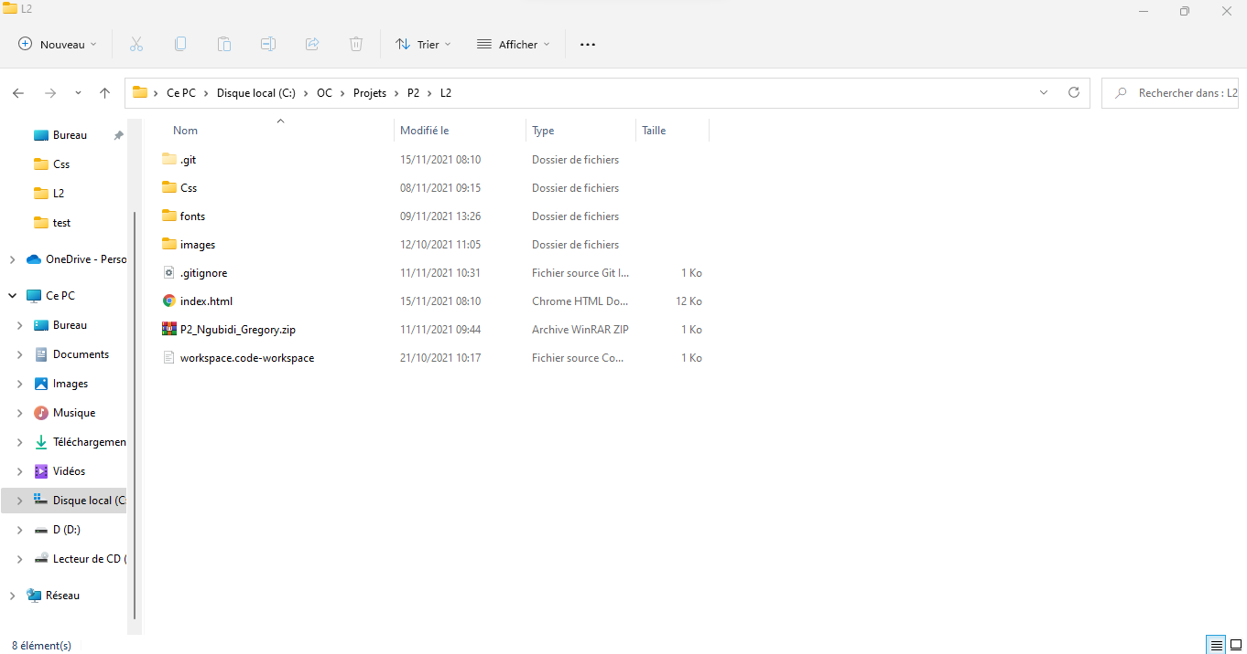
un dossier “images”
Notes:
Le code doit être valide aux validateurs W3C HTML et CSS

Slide 7

Merci!
Gregory.Ngubidi@gmail.com

